Slide 1
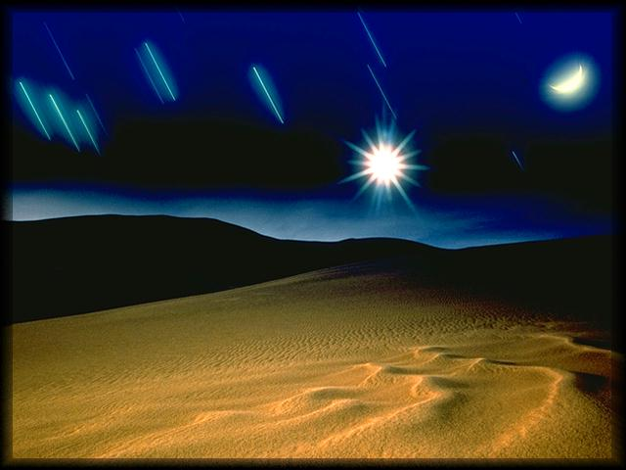
Domingo 1º Adviento - Ciclo B
Lo que os digo a vosotros,
lo digo a todos: ¡Velad!
Mc 13, 33-37

Slide 2
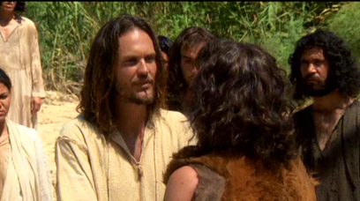
Jesús nos exhorta a sus seguidores
a mantenernos despiertos ya que no sabemos
cuando vendrá el dueño de la casa.

Slide 3
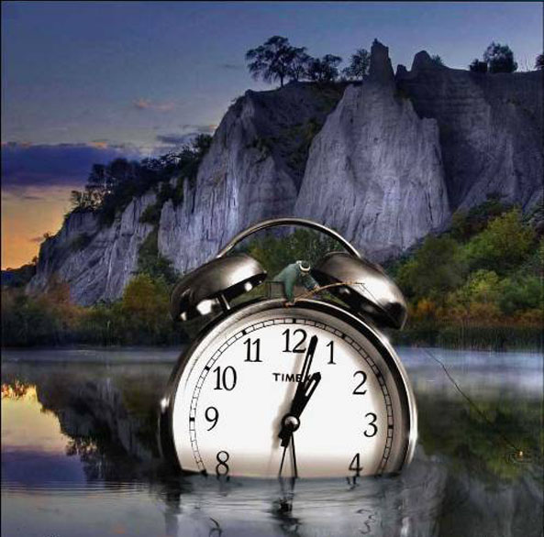
¡Fuera los horóscopos, y las fantasías
sobre el tiempo de su llegada
y las condiciones del mañana!

Slide 4
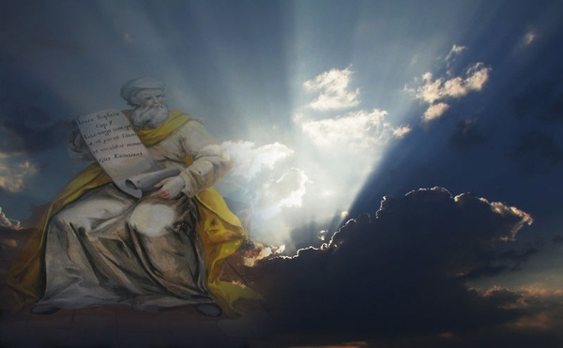
“Ojalá rasgases el cielo y bajases,
derritiendo los montes
con tu presencia.”
Isaías 64,1
El Profeta convierte un sueño en plegaria.
Refleja la oleada de insatisfacción que nos sube
desde lo hondo del alma
y nos lleva a desear un mundo nuevo.

Slide 5
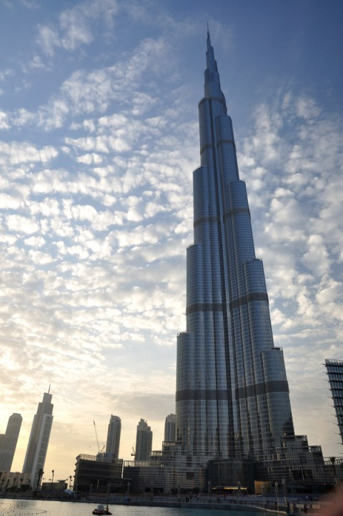
La imagen es poderosa
y sugerente.
El profeta espera a Aquél que se identifica
con el mismo cielo.
Su llegada supondría
la aniquilación
de la altanería humana.

Slide 6
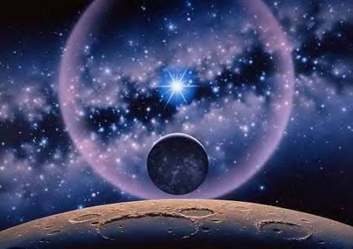
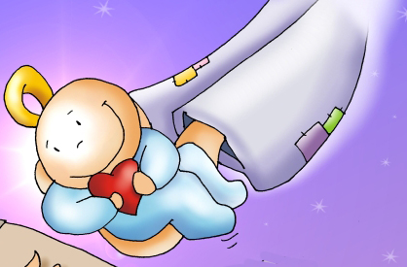
«Sales al encuentro del que practica la justicia y se acuerda de tus caminos».
¡¡Tú tienes algo que decir!!
En este mundo de años luz de galaxias y estrellas,
¿brillará la justicia sobre la tierra,
por encima de todas las corrupciones?

Slide 7
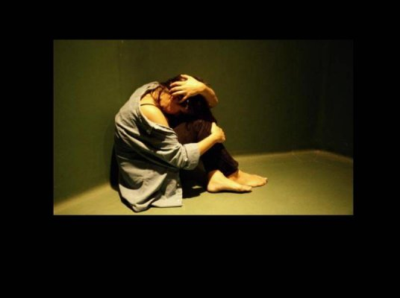
Hemos de superar las tentaciones
de la comodidad, de la modorra, de…
ya que hemos de preparar la venida del Señor.

Slide 8
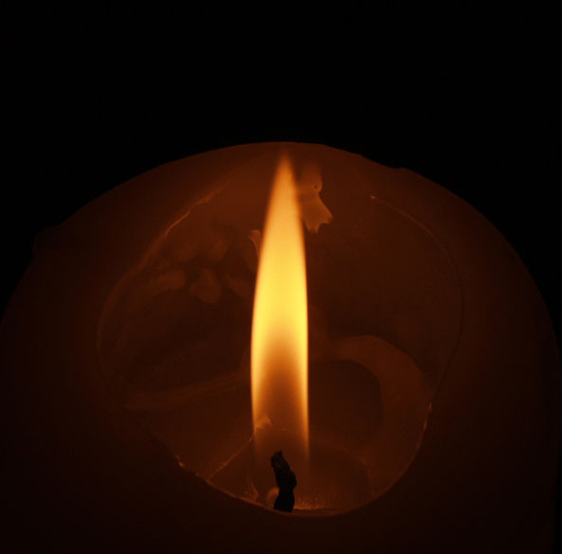
¡Velad!
¡Velad!
¡Velad!

Slide 9
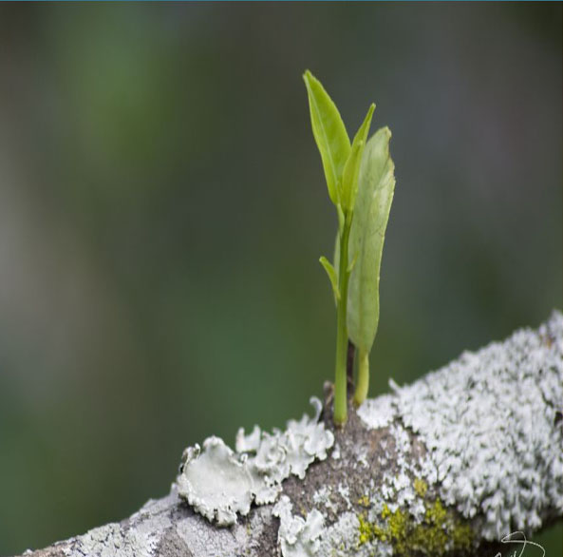
Una palabra que contiene una advertencia de cautela.
Hay que mantener los ojos bien abiertos
para no caer en el engaño.
¡Velad!

Slide 10
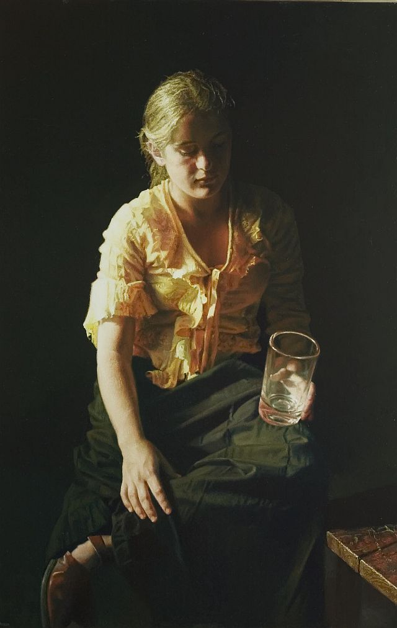
¡Velad!
Una exhortación
con una “buena noticia”:
No permaneceremos
huérfanos para siempre.
El Señor
no se ha desentendido de nosotros.
Él viene, viene siempre.

Slide 11
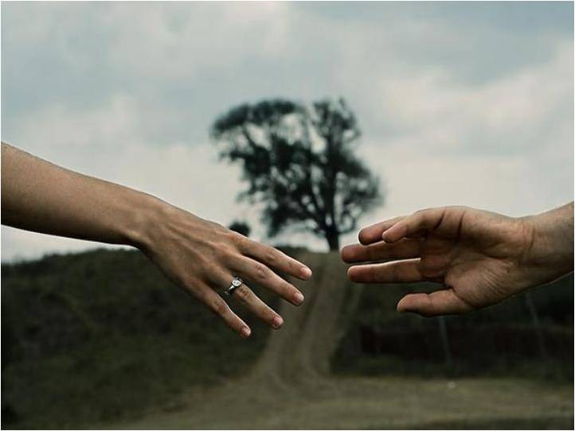
¡Velad!
Ignorando el momento
de la llegada del Señor y de su gracia,
nuestra espera será más activa.

Slide 12
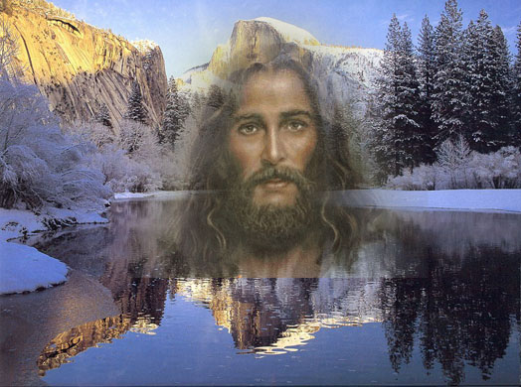
¡Velad
construyendo su Reino!

Slide 13
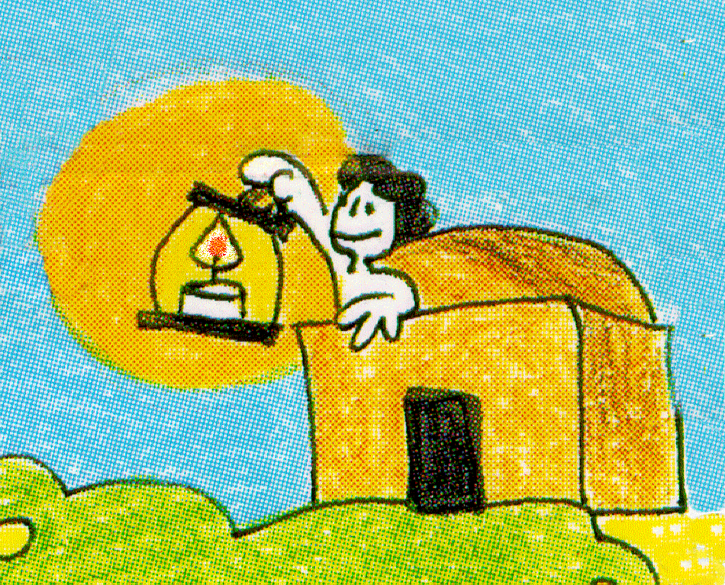
El viene, viene siempre...
¿No oíste sus pasos silenciosos?
El viene, viene, viene siempre.
En cada instante y en cada edad,
todos los días y todas las noches:
El viene, viene, viene siempre.
He cantado muchas canciones
y de mil maneras;
pero siempre decían sus notas:
El viene, viene, viene siempre.
En los días fragantes del soleado abril,
por la vereda florecida de los campos:
El viene, viene, viene siempre.
En la oscura angustia
de las noches de lluvia,
sobre el carro atronador de las nubes,
El viene, viene, viene siempre.
De pena en pena mía,
se acerca hasta mi vera
como agua silenciosa,
y la dorada luz de su presencia
es la que resplandece en mi alegría,
porque:
El viene, viene, viene siempre.
[Tagore]

Slide 14
